Slide 1
Kybernetická bezpečnost aneb bezpečně na internetu pro školní prostředí
Mgr. Pavlína Jedličková
Brno, 2017

Slide 2
Kontakt
jedlickova.pavlina@gmail.com

Slide 3
Osnova
Základní terminologie
Děti v kyberprostoru
Online hrozby a rizika
Proč se jako pedagog kybernetickou bezpečností vůbec zabývat?
Tipy na vhodné výukové materiály a zdroje informací
Seznam kontaktů

Slide 4

Základní terminologie
Kyberprostor
  „Kyberprostor využívá nové možnosti komunikace, jako jsou například emaily, webové stránky, počítačové sítě, telefony, faxy a videokonference. Nicméně je imaginárním místem, na které se nevztahují omezení fyzického světa. To mimo jiné umožňuje vznik nových identit - uživatel „opouští“ své fyzické tělo a pobývá v tomto (virtuálním) prostředí bez něj.“
  Základní charakteristika:
    Neexistence hranic (čas a prostor)
    Vznik nových sociálních interakcí
    Vytváření nových identit
Cyberspace: https://www.youtube.com/watch?v=W4zgaKVHB-c

Slide 5
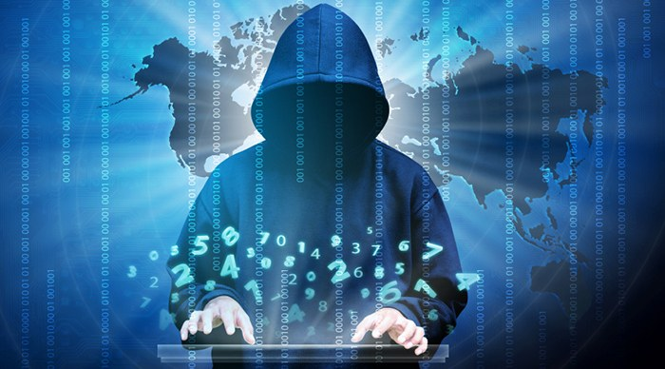
Základní terminologie
Kyberkriminalita
  Moderní technologie – nástroj nebo cíl?
  Zahrnuje velké množství různých specifických forem trestné činnosti, včetně mravnostní a násilné.

Slide 6

Základní terminologie
Kyberbezpečnost
  „souhrn organizačních, politických, právních, technických a vzdělávacích opatření a nástrojů směřujících k zajištění zabezpečeného, chráněného a odolného kyberprostoru.“
  Smyslem kybernetické bezpečnosti je ochrana virtuálního prostředí a práv jeho uživatelů

Slide 7
Děti v kyberprostoru

Slide 8
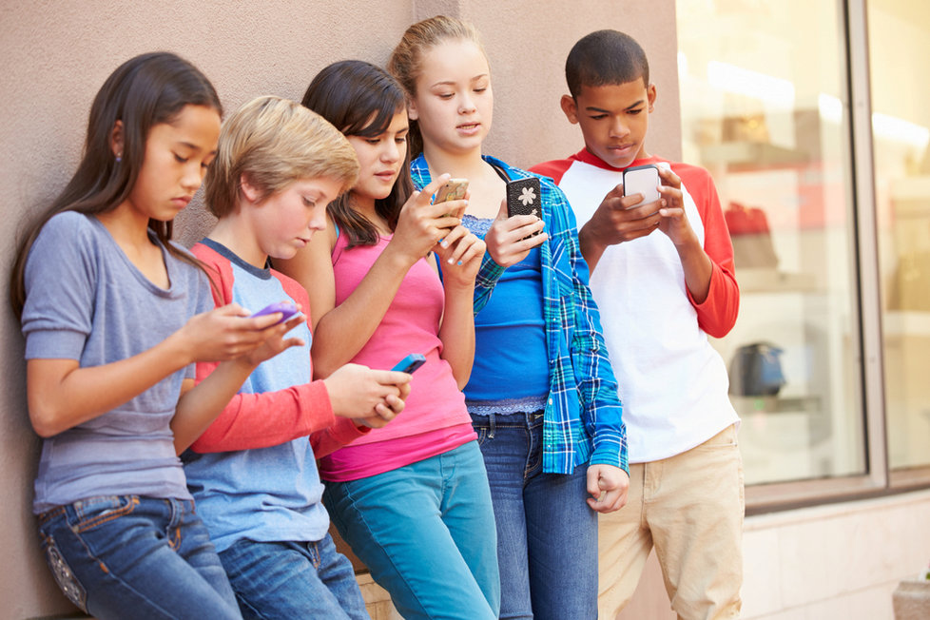
Děti v kyberprostoru
Nejrizikovější skupina?
  Děti, mladiství a senioři
Digitální domorodci
  rychlá adaptace
  nemají respekt
  nerozlišují svět reálný a svět online (tendence riskovat)
  ví více, než generace rodičů
  prázdné ulice
Moderní technologie jako zábavný šašek, který je vždycky při ruce – umí se děti bavit bez nich?

Slide 9
Děti v kyberprostoru
93% dětí ve věku 9 – 16 let je online alespoň jednou týdne
60% dětí se připojuje k internetu téměř každý den
59% dětí ve věku 9 – 16 let vlastní profil na sociální síti
  z toho 26% dětí ve věku 9 – 10 let,
  49% ve věku 11 – 12 let,
  73% v rozmezí 13 – 14 let a
  82% ve věku 15 – 16 let.
Česká republika se řadí mezi pět zemí (společně s Estonskem, Litvou, Norskem a Švédskem), ve kterých se 6 dětí z 10 setká s jedním nebo více online riziky!
  *zdroj: Výsledky studie výzkumné sítě EU Kids Online

Slide 10
Online hrozby a rizika

Slide 11
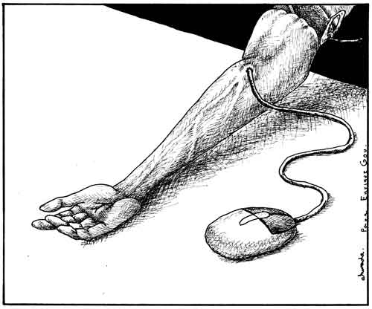
Netolismus
Závislost na tzv. virtuálních drogách
  Sociální sítě
  Počítačové hry
  Mobilní komunikační zařízení
  Virální videa a televize
Nejrizikovější a nejpočetnější skupina – děti a mladiství
Důsledek selhání v reálném světě – kompenzace virtuálními úspěchy

Slide 12

Sociální sítě
žijeme v době „internetového sdílení“
shromaždiště a distributor informací všeho druhu
změna sociálních interakcí a komunikace
prostředek komunikace, seberealizace a sebevyjádření
centrum zábavy, nástroj pro navazování a udržování nových vztahů, prostředí pro trávení volného času
ALE i ideální prostředí pro páchání trestné činnosti
  Důvod - povaha sociálních sítí – otevřenost, obrovské množství možností

Slide 13
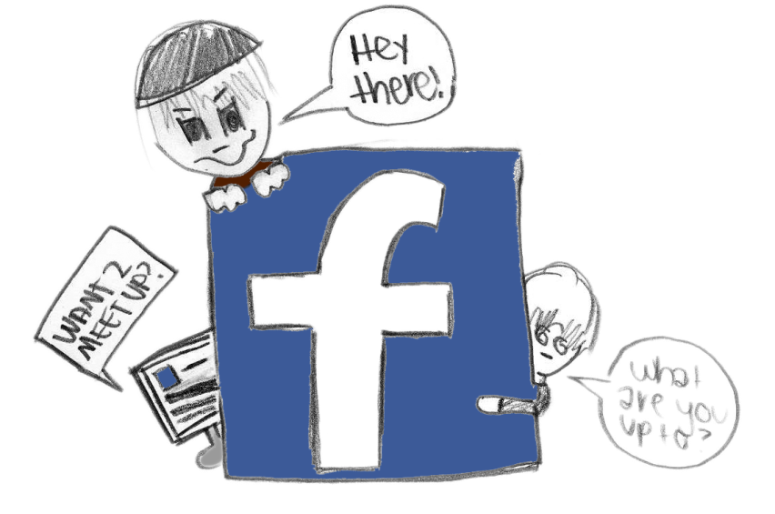
Sociální sítě
Rizika sociálních sítí:
  šíření nebezpečného a nevhodného obsahu
    pornografie, extremismus, sebepoškozování, zesměšňování
  závadové chování
    podvody, ovlivnění mravní výchovy mládeže, kyberšikana, sexting, aj.
  zneužití osobních údajů a obsahu → krádež identity
  hraní her

Slide 14
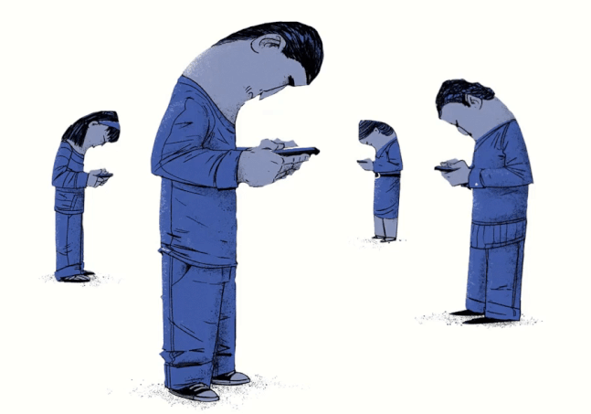
Sociální sítě
Facebook
  1,71 miliardy aktivních uživatelů
WhatsApp
Facebook Messenger
    * Zdroj: http://www.smartinsights.com/digital-marketing-strategy/popular-social-networks-worldwide-chartoftheday/
ČR (průzkum AMI Digital únor 2016)
  YouTube - 94 % uživatelů s přístupem k internetu
  Facebook - 93 % uživatelů internetu
  Spolužáci - 81 % uživatelů s přístupem k internetu
              * Zdroj: http://www.amidigital.cz/digikydy/ami-digital-index-dominuje-youtube-a-facebook-zacnete-se-ale-ucit-snapchat/

Slide 15
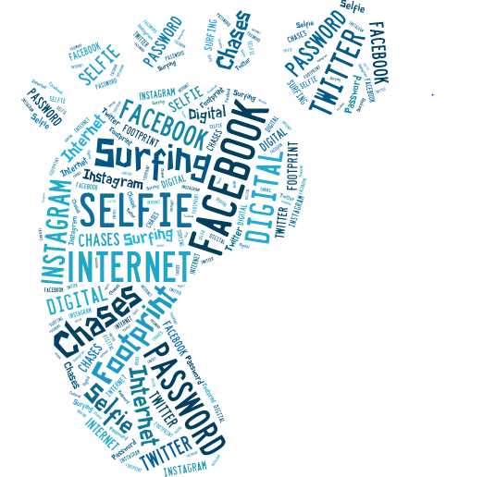
Digitální stopy
soubor informací, které o sobě na internetu zanecháváme
  profily na sociálních sítích a naše aktivita na nich
  blogy a webové stránky
  diskuse pod články, komentáře pod fotografiemi,
  členství ve spolcích (webová registrace, seznam členů)
  registrace na nejrůznějších internetových stránkách
Všechny tyto aktivity zanechávají dohledatelné informace, které mohou být následně zneužity!
Digitální stopa:
  Nevědomá (IP adresa, cookie, GPS)
  Vědomá (postovánína FB, blogy, diskuze)
  Vědomě nevědomá (booking.com, mall.cz)
Amazing mind reader: https://www.youtube.com/watch?v=F7pYHN9iC9I

Slide 16

Sociálně patologické jevy internetu
Kyberšikana
Kybergrooming
Sexting
Webcam trolling
Kyberstalking

Slide 17
Kyberšikana
zneužívání informačních a komunikačních technologií mající
za cíl poškodit oběť
útočník napadá oběť opakovaně například tak, že o ní zveřejňuje urážlivé statusy na sociálních sítích a ponižující fotografie nebo videa
Agresor zároveň svým jednáním podněcuje k nenávistnému chování i další uživatele internetu
Zákeřnost spočívá mnohdy ve zpočátku „nevinném žertu“, který posléze rapidně nabere zcela jiných rozměrů – zde už jde zastavit těžce.
Zejména u dětí a mladistvých může končit až smrtí oběti !!!
(KYBER)ŠIKANA - "Nejzazší hranice je blíž, než si myslíš„: https://www.youtube.com/watch?v=7pdz_7Ochos

Slide 18

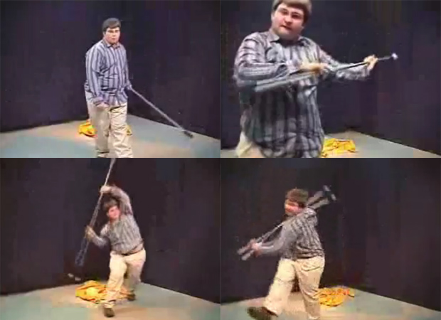
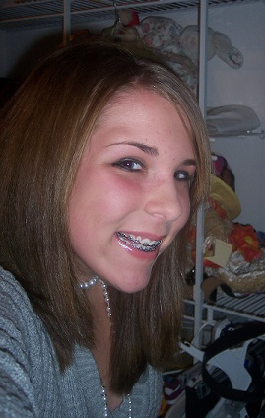
Nejznámější oběti
Amanda Todd (1997 – 10. 10. 2012, Kanada)
  https://www.youtube.com/watch?v=wxiGilujoyk
Ghyslain Raza „Star Wars Kid“
  https://www.youtube.com/watch?v=HPPj6viIBmU
Megan Taylor Meier (1992 – 16. 10. 2006, USA)

Slide 19
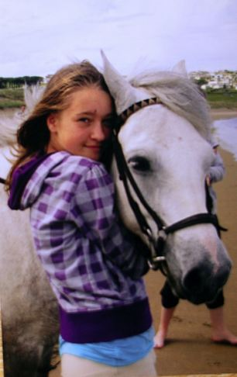
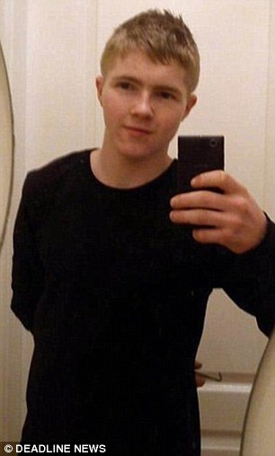
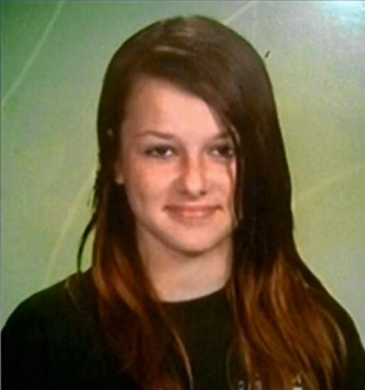
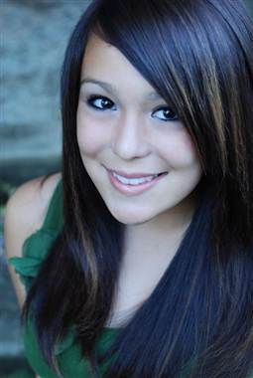

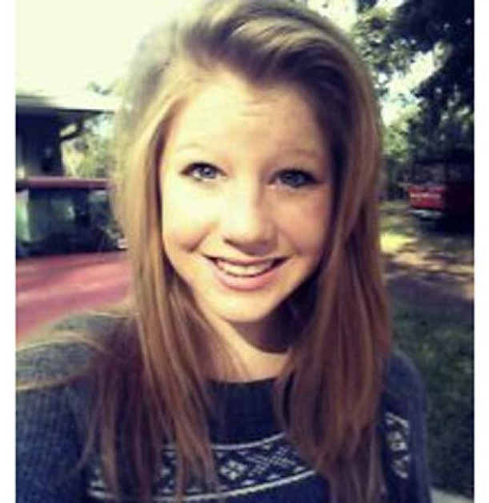
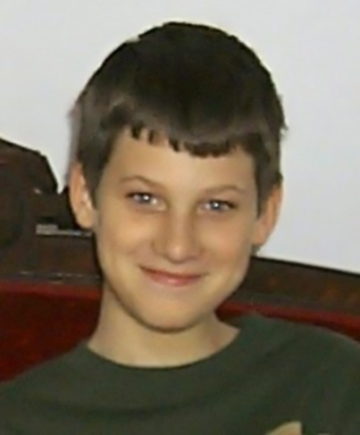



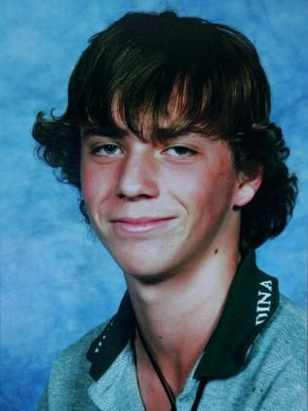
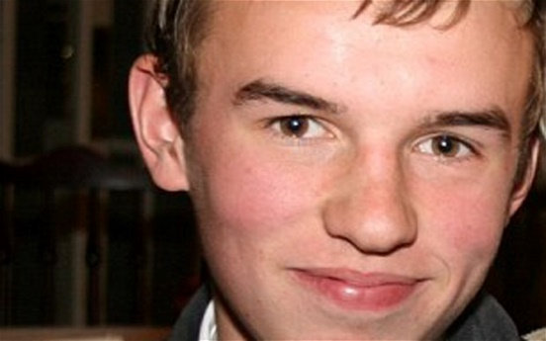

Další oběti….

Slide 20

Sexting
elektronické rozesílání textových zpráv a obrazového materiálu se sexuálním obsahem
jedno z nejrizikovějších chování – fatální důsledky (sebepoškozování až sebevražda oběti)
komunikační nástroje
  Skype
  instant messengery
  e-maily
  aplikace typu Snapchat
Jessica Renee Logan (1990 – 3. 7. 2008, USA)

Slide 21

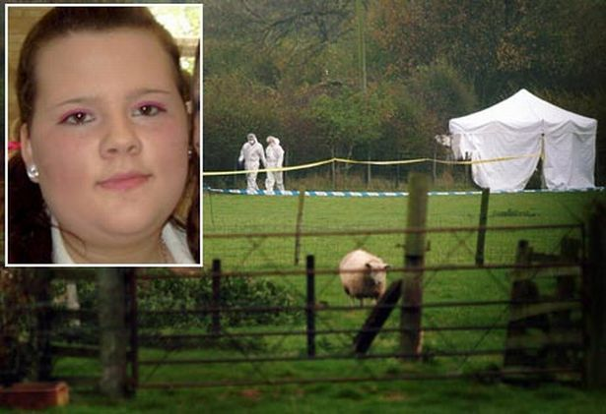
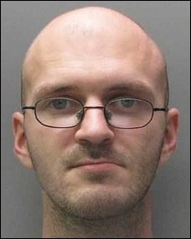
Kybergrooming
cílem je vyvolat v oběti pocit důvěry s úmyslem vylákat ji na schůzku a následně zneužít, ať už sexuálně nebo k nelegálním aktivitám za využití ICT a falešné identity
oběti vytipovány na základě informací, které o sobě uvádí na internetu
Ashleigh Hall († 17 let, VB)
Child Predator Social Experiment: https://www.youtube.com/watch?v=6jMhMVEjEQg

Slide 22
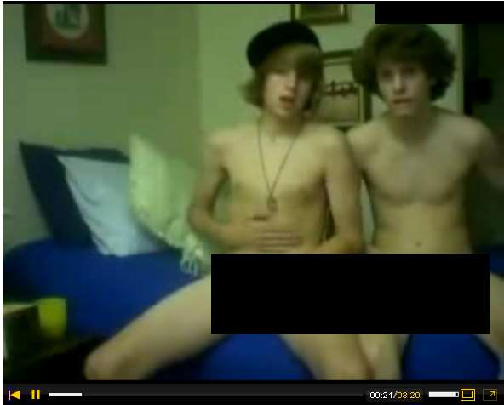
Webcam trolling
podvody s webkamerou s cílem s pobavit
se na úkor chatujícího na druhé straně
Jak webcam trolling funguje?
  zneužití speciálních programů virtuální webkamery pro vytvoření podvrženého videozáznamu (videosmyčky)
  vylákání k erotickému chatu skrze falešný - zpravidla dívčí - profil → oběť plní příkazy útočníka
  získaný materiál velmi často využit k dalšímu vydírání oběti
  nejvíce obětí - chlapci ve věku 13 až 18 let
Zdroj: Martin Kožíšek, Seznam.cz

Slide 23
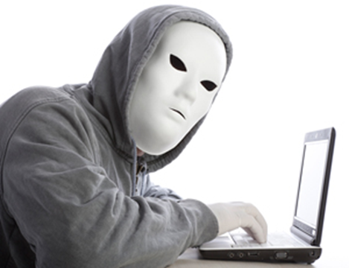
Kyberstalking
zneužití internetu a ICT k opakovanému, dlouhodobému, systematickému a stupňovanému obtěžování, které může zahrnovat celou řadu různých forem s různou intenzitou
Útočník si většinou vyhlídne svoji oběť na základě určitého povahového rysu, zjistí si o ní z internetu detailní informace a začne s pronásledováním.
Nejčastějšími oběťmi kyberstalkingu jsou známé osobnosti, idoly či bývalí partneři.
Stalking je od 1. 1. 2010 definován v trestním zákoníku jako trestný čin Nebezpečné pronásledování
Gina: https://www.youtube.com/watch?v=2MT_9zR3Aq4

Slide 24
Proč se jako pedagog kybernetickou bezpečností vůbec zabývat?
aktuálnost tématu
praxe ukazuje, že současní pedagogové mají velmi nízké povědomí o problematice bezpečnosti na internetu
úroveň digitální gramotnosti pedagogů = alarmující!
nízký zájem o problematiku KB X módnost tématu
  pedagogové by se měli průběžně vzdělávat a nespoléhat na poslední záchranu ve formě intervence externích osvětových organizací nebo PČR
  zapojení PČR do řešení problémové situace = součást trestního řízení
pedagog je často prvním člověkem, kterého oběť kontaktuje – musí být na tuto situaci připraven!

Slide 25
Výukové materiály a zdroje informací
Kazuistiky
  http://www.e-besedy.cz/internetova-bezpecnost/kybersikana.html#Případy kyberšikany (skutečné kauzy)
  https://www.e-bezpeci.cz/index.php/component/content/article/7-o-projektu/925-materialy
Osvětová videa
  http://www.jaknainternet.cz/
  http://www.seznamsebezpecne.cz/
  http://www.sheeplive.eu/
Subjekty zabývající se prevencí, vzděláváním a osvětou:
  Seznam.cz
  CZ.NIC
  Národní centrum bezpečnějšího internetu (NCBI)
    http://www.ncbi.cz/
  Centra prevence rizikové virtuální komunikace Pedagogické fakulty Univerzity Palackého (PRVoK)
    https://www.e-bezpeci.cz
  Kraje pro bezpečný internet (KPBI)
    http://www.kpbi.cz/
  Nebuď Oběť!
    http://www.nebudobet.cz/
  The Web We Want
    http://www.webwewant.eu/cs/

Slide 26




Seznam kontaktů
http://internet-hotline.cz/
  hlášení týkající se nezákonného obsahu na internetu, zejména dětské pornografie a kyberšikany páchané na dětech
http://www.onlinehelpline.cz/
  poradenské centrum provozované Národním centrem bezpečnějšího internetu
https://www.linkabezpeci.cz/
http://aplikace.policie.cz/hotline/
  upozornění na závadový obsah či aktivity v síti internetu,

Slide 27

Děkuji za pozornost!

Slide 28
Zdroje obrázků:
http://www.cambridgeblog.org/wp-content/uploads/2015/12/cyberspace.jpg
https://www.fbi.gov/image-repository/cyber-crime.jpg/@@images/image/high
https://www.law.georgetown.edu/continuing-legal-education/programs/cle/cybersecurity/images/shutterstock_165303932.jpg
http://img.blesk.cz/img/1/full/2706563-img-deti-mobil-sms-text-telefon.jpg
http://www.czechfreepress.cz/images/stories/com_form2content/p2/f3462/23.jpg
http://www.idreamcareer.com/img/blog/social-media2-284x300.jpg
http://rockvillerampage.com/wp-content/uploads/2011/03/creep.png
http://scontent.cdninstagram.com/t51.2885-15/s480x480/e15/12716667_511836258989174_914064655_n.jpg?ig_cache_key=MTE4NDAwOTc3NDE2NDI2MTY5NA%3D%3D.2
http://itailm.global2.vic.edu.au/files/2014/06/digital-footprint-28pgio4.png
https://images-na.ssl-images-amazon.com/images/M/MV5BMTQ4OTk3NDI2M15BMl5BanBnXkFtZTgwODcyNzE4MjE@._V1_UX182_CR0,0,182,268_AL_.jpg
https://s-media-cache-ak0.pinimg.com/236x/16/78/91/1678911180ce76c19f60d2233e09c6e6.jpg
http://www.meganmeierfoundation.org/cmss_files/attachmentlibrary/Megan-2.jpg
http://3.bp.blogspot.com/-aE-ht4heTJ8/UZZOHwXvMWI/AAAAAAAAWvo/DSZXLZQPZd4/s1600/Star-Wars-Kid+meme.jpg
https://s-media-cache-ak0.pinimg.com/736x/9e/8a/69/9e8a693b348ec366541439c7a8177615.jpg
http://i.dailymail.co.uk/i/pix/2012/12/12/article-2246896-167AC57E000005DC-357_306x423.jpg
http://i.dailymail.co.uk/i/pix/2012/10/09/article-2215123-156CC4DB000005DC-677_306x423.jpg
http://media.nbcmiami.com/images/1200*675/rebecca+ann+sedwick.JPG?ak=bc
http://msnbcmedia.msn.com/i/MSNBC/Components/Photo/_new/130414-pott-vsml-8a.jpg
https://upload.wikimedia.org/wikipedia/commons/thumb/3/3a/Rehtaeh_Parsons.jpg/640px-Rehtaeh_Parsons.jpg
http://www.tampabay.com/resources/images/dti/rendered/2009/11/A4S_hope112909_96900a_8col.jpg
https://s-media-cache-ak0.pinimg.com/736x/ff/59/21/ff5921f66c8de6adb3f5d892b74b712b.jpg
http://i.dailymail.co.uk/i/pix/2012/09/30/article-2210661-1545B06A000005DC-149_306x486.jpg
http://i2.mirror.co.uk/incoming/article2128705.ece/ALTERNATES/s338b/Hannah-Smith-14-committed-suicide-after-being-bullied-on-the-internet.jpg
http://cdn.newsapi.com.au/image/v1/010687293db263d9ba44314569515a0d
http://i.dailymail.co.uk/i/pix/2013/04/07/article-2305332-1926E6AD000005DC-398_306x423.jpg
http://i.dailymail.co.uk/i/pix/2013/08/15/article-0-1B4F2E0D000005DC-399_306x493.jpg
https://i.embed.ly/1/display/resize?key=1e6a1a1efdb011df84894040444cdc60&url=http%3A%2F%2Fwww.rockyspino.com%2Fimages%2Fjessica_logan_large.jpg&width=810
http://i3.thejournal.co.uk/incoming/article4366042.ece/ALTERNATES/s615b/ashleigh-hall-inset-and-the-scene-where-her-body-was-found-in-county-durham-204121309.jpg
http://newsimg.bbc.co.uk/media/images/47434000/jpg/_47434543_peterchapman.jpg
https://1.im.cz/onas/img/charita/seznam-se-bezpecne/1a.png
http://7blog.7host.com/assets/uploads/Il-cybersquatting-rubare-domini-per-rivenderli.jpg
http://onlinehelpline.cz/images/POMOCol_s.jpg
http://www.internet-hotline.cz/images/STOP_online_transparent.png
http://www.darcovskasms.cz/DNS_loga/71.png
https://www.transparency.cz/wp-content/uploads/Policie-znak.gif
http://tech4kids.com/wp-content/uploads/2016/05/children-internet-safety.png

